Slide 1
1
动态规划入门到精通(Ⅱ)
信软学院14级 沈柯

Slide 2
提纲
什么是动态规划
完全背包
数位动态规划
树形动态规划
概率/期望动态规划
区间动态规划
精选例题讲解
提问
要讲的内容很多！

Slide 3

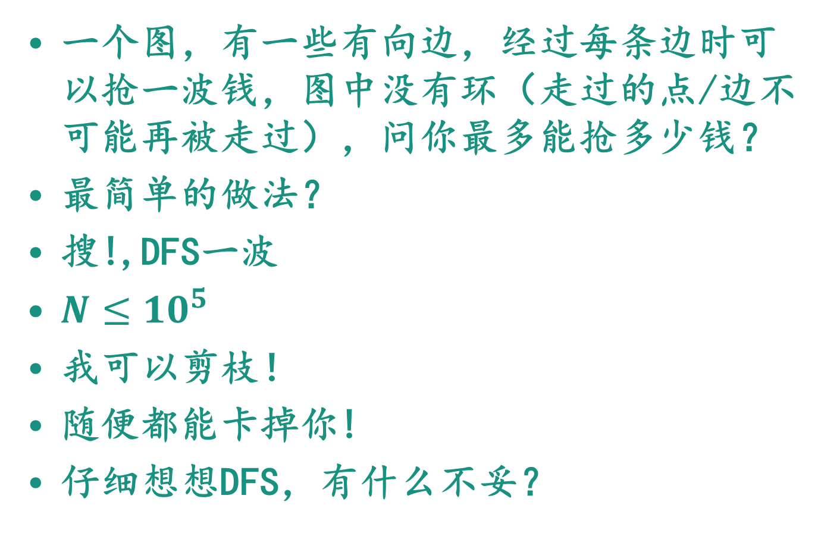
什么是动态规划
一个图，有一些有向边，经过每条边时可以抢一波钱，图中没有环（走过的点/边不可能再被走过），问你最多能抢多少钱？
最简单的做法？
搜!,DFS一波
${N≤10}^{5}$
我可以剪枝！
随便都能卡掉你!
仔细想想DFS，有什么不妥？

Slide 4
什么是动态规划（Ⅱ）
有什么不妥？欢迎大家发言
状态冗杂！
DFS等价于搜索每条可能的路径，而我们认为两条路径不同当且仅当存在一条路径，第一个走了，第二个没走，即认为不同
对于这个问题有必要吗？
没有必要！，注意到走过的点/边不可能再被走过，所以记录之前走过边的状态没有任何意义！

Slide 5
什么是动态规划（Ⅲ）
既然记录之前的走过的边/点状态没有任何必要，那么我们怎么定义状态呢？
dp[i]表示从起点到点 i 能抢的最多的钱
更一般的,动态规划所规定的状态需要满足的条件：
最优化原理（最优策略的子策略总是最优的）
无后效性（每个状态都是对过去的总结）
子问题重叠性(多阶段子任务决策,空间换时间）

Slide 6
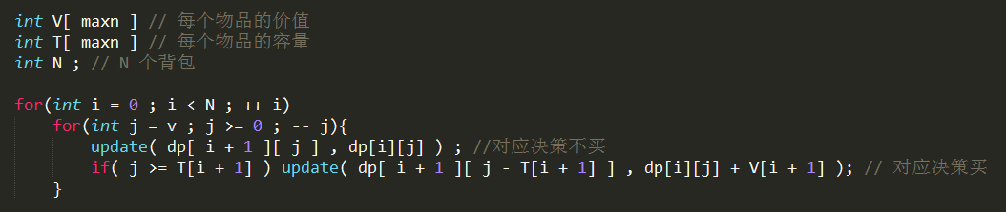
完全背包
回顾一下01背包：
dp[i][j]，考虑了前面i个物品，背包容量还有j时候能获得的最大价值
完全背包：每个物品有无穷个
01背包的转移？

Slide 7
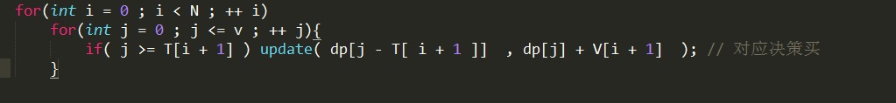
完全背包(Ⅱ)
为什么要从 0 -> v 进行枚举？
如果从 v -> 0 进行枚举
dp[x]->dp[x-T[i+1]]->dp[x-T[i+1]*2]
不符合01背包的原则！
那完全背包呢？
只需要从v->0进行枚举，完了

Slide 8
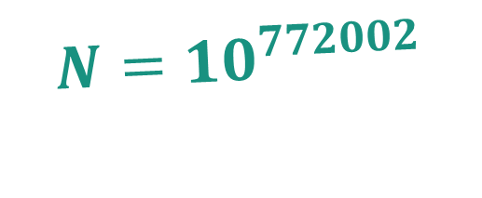
数位动态规划
一般叫数位DP（雾），主要用来解决一类数位统计问题
例1:[0,N]中有多少个数不含4
我会数学！
例2:[0,N]中有多少个数不是233的倍数，且不含4 or 7
柱爷都没法用数学搞例2！(真的)
怎么做呢?
$$N={10}^{772002}$$

Slide 9
数位动态规划(Ⅱ)
我们来一位一位的放数字，从高位到低位放
dp[i]考虑了前i位<高到低>的答案
首先考虑这位放数字的限制条件？
如果前面小于过上界，0-9都可以,否则的话只能[0,N的当前位]
当然注意4和7都是不能放的
dp[i][2]，0/1表示是否小于过上界

Slide 10
数位动态规划(Ⅲ)
不是233的倍数这个条件怎么表达？
dp[i][2][233],表示膜上233的余数是多少
嗯，还有什么问题吗？
前导0！
这题前导0需要特殊考虑吗？
不需要

Slide 11
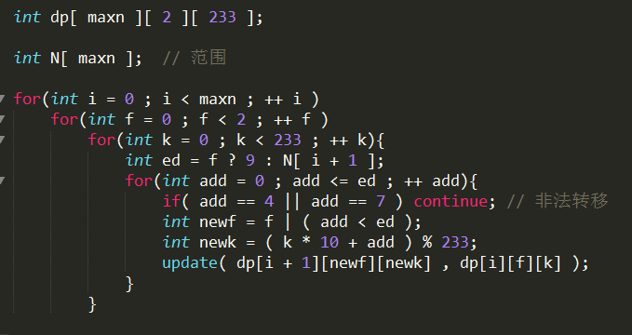
数位动态规划(Ⅳ)
没有编译过的代码:

Slide 12
树形动态规划
顾名思义，就是在树上动态规划
例：一棵树，给一些点打标记，使得每个点周围至少有一个点被标记或者自身有标记( CDOJ 601 保护领地 ）
怎么规划状态？
dp[i]考虑了以i为根的的子树的答案
dp[i][2]，点i这个点标记与否
dp[i][2][2] ,点i是否被标记，点i是否被保护

Slide 13
树形动态规划(Ⅱ)
状态多了!,dp[i][1][0]与dp[i][1][1]!
新的状态设计:
点 i 不被标记:
点 i 被标记( 2 )
状态设计完毕！，转移？
点 i 被保护( 0 )
点 i 不被保护( 1 )

Slide 14
树形动态规划(Ⅲ)
状态转移：
dp[u][0] + dp[v][0] -> dp[u][0]
dp[u][0] + dp[v][1] -> 无法转移!
dp[u][0] + dp[v][2] -> dp[u][0]
dp[u][1] + dp[v][0] -> dp[u][1]
dp[u][1] + dp[v][1] -> 无法转移！
dp[u][1] + dp[v][2] -> dp[u][0]

Slide 15
树形动态规划(Ⅳ)
dp[u][2]+min(dp[v][0,1,2])->dp[v][2]
总结：
没有明确的转移顺序
枚举所有可能的当前状态和新加入的子树状态进行转移
转移比较麻烦！

Slide 16
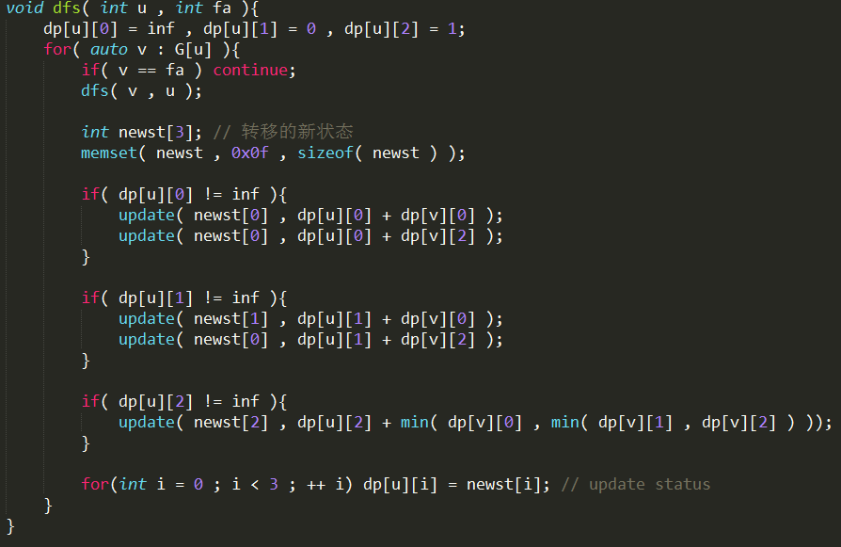
树形动态规划（Ⅴ）
AC的代码（雾）

Slide 17
概率动态规划
现在我们来讲概率DP
例子:一个人扔 k 次骰子，骰子的面值为1-6，取到每面的概率相同，问 k 次后所扔的骰子面值和为 x 的概率是多少？
怎么定义状态？
dp[i][j]，已经扔了 i 轮，面值和为 j 的概率
转移呢？

Slide 18

概率动态规划（Ⅱ）
枚举可能的骰子面值!
dp[i + 1][j + add] += dp[i][j]*1/6
一般来说，概率DP我们一般将状态定义为起点到该状态的概率是多少
之后的转移就跟普通DP没什么两样了
实际上概率dp难在概率论方面（雾）

Slide 19
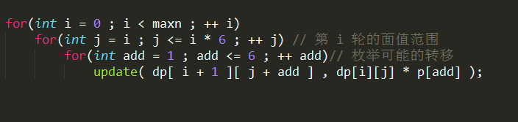
概率动态规划(Ⅲ)
参考代码：

Slide 20
期望动态规划
现在来讲期望DP
例子:一个数 x ,每次可以等概率的选择他的一个因子 p ,变成p/x，问这个数x变到1的期望次数是多少?
怎么定义状态？
dp[i]，从 i 变到 1 的期望次数是多少
注意！，这里的状态定义和概率DP不一样
我们这里是状态到终点，而不是起点到状态

Slide 21
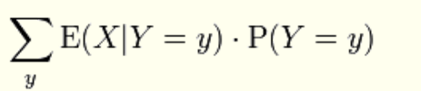


期望动态规划（Ⅱ）
怎么转移？
利用全期望公式！
枚举转移即可
dp[x] = sigma((dp[v]+代价)*概率)
回到例题，发现居然能回到自己？
取因子 1 的时候!

Slide 22
期望动态规划（Ⅲ）
移项化解！
但有时候回到的状态不一定是本身
而是该状态的之前的一些原状态
简单的说就是有环！怎么解决？
挠头想一想
柱爷与远古法阵

Slide 23
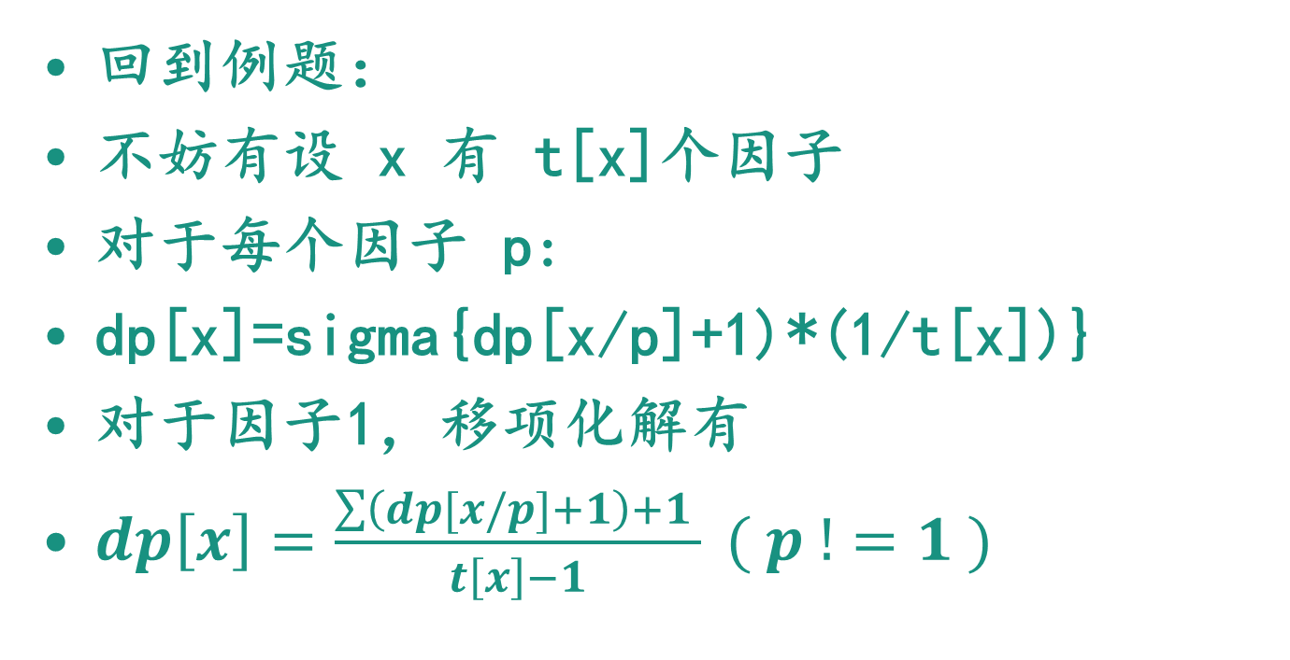
期望动态规划(Ⅳ)
回到例题：
不妨有设 x 有 t[x]个因子
对于每个因子 p:
dp[x]=sigma{dp[x/p]+1)*(1/t[x])}
对于因子1，移项化解有
$dp\left[x\right]=\frac{\sum{\left(dp[x/p]+1\right)+1} }{t\left[x\right]−1} ( p !=1 )$

Slide 24
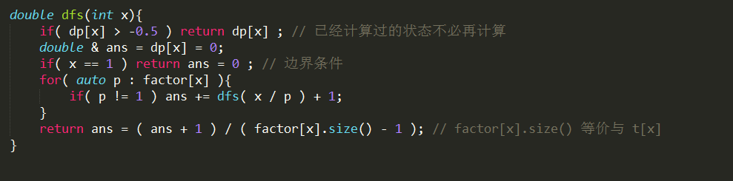
期望动态规划（Ⅴ）
参考代码：

Slide 25
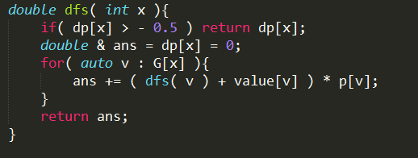
期望动态规划(Ⅵ)
期望动态规划是状态到终点，我们一般写成dfs递归的形式(记忆化搜索)

Slide 26
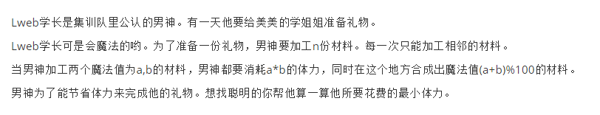
区间动态规划
区间DP一般用来解决一类区间划分的问题
例:
(CDOJ 1131 男神的礼物)
怎么定义状态？

Slide 27
区间动态规划（Ⅱ）
dp(l,r)表示处理完区间[l,r]后的最小花费
转移？
枚举区间的划分[l,i]+[i+1,r]，最后再加上合并两个区间的代价!
即dp[l,r] = min( dp[l,i] + dp[i+1,r] + union_value([l,i],[i+1,r]) )

Slide 28
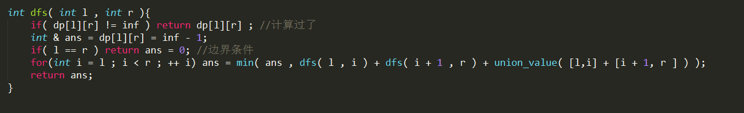
区间动态规划(Ⅲ)

Slide 29
精选例题
cdoj 1137 邱老师选妹子
求[l,r]区间内有多少满足下列条件的数：
不含数字4
不含连续的62
考虑答案的表示：ans[l,r]=prefix[r]-prefix[l-1]
数位DP，状态？
dp[i][f][pre],前i位,上界标志,前面是多少

Slide 30
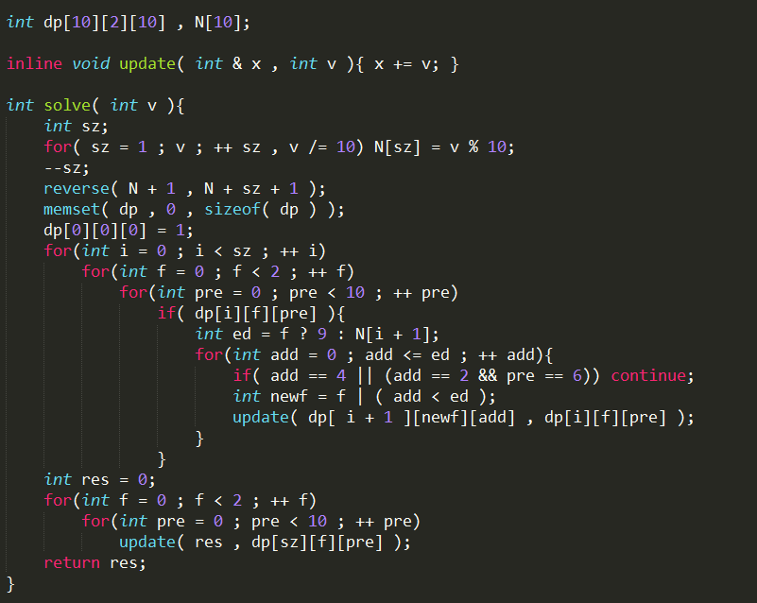

参考代码:
for for for莽一波

Slide 31
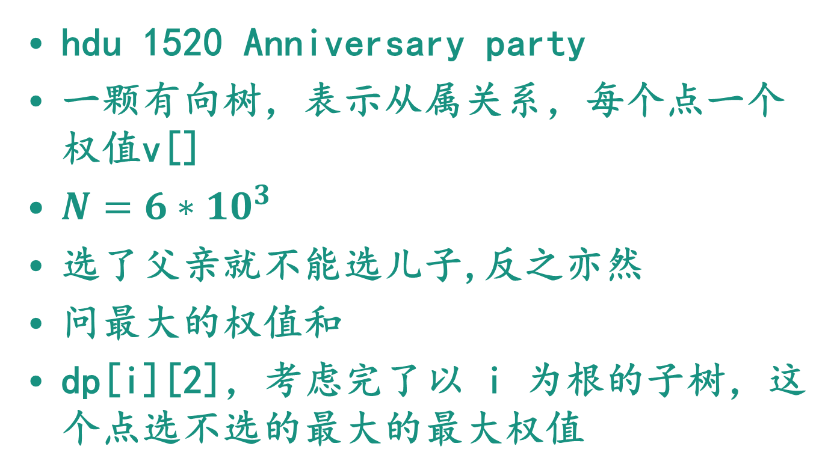
精选例题(Ⅱ)
hdu 1520 Anniversary party
一颗有向树，表示从属关系，每个点一个权值v[]
$N={6∗10}^{3}$
选了父亲就不能选儿子,反之亦然
问最大的权值和
dp[i][2]，考虑完了以 i 为根的子树，这个点选不选的最大的最大权值

Slide 32
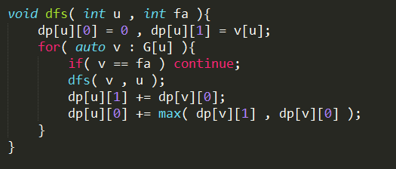

参考代码
这个树DP转移就简单多了!

Slide 33
精选例题（Ⅲ）
HDU 5115 Dire Wolf
有一排狼，每个狼有一个伤害A[],还有一个伤害B[]，杀掉某个狼 i ，会受到两边的狼的 B[]之和 + 本身狼i的伤害A[i] 伤害,问杀掉所有狼的最小代价
N = 200
区间dp
dp[l,r]将[l,r]杀完后最小代价，枚举最后杀死的狼i即可

Slide 34
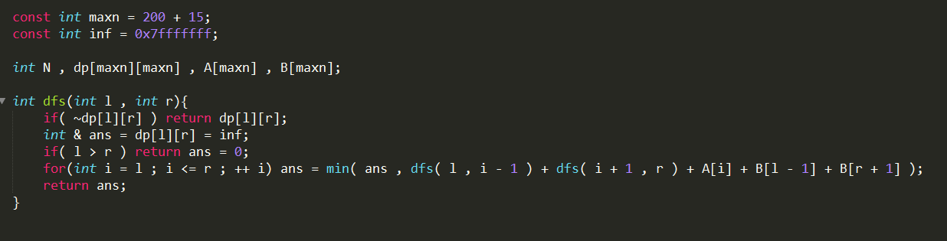
参考代码

Slide 35
Q&A
35

Slide 36
Thank You！
36

